Slide 1
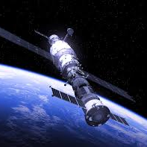
Sleutelwoorden:
Inflight entertainmentsysteem
Ruimtereizen
Vluchtinformatie, ruimteschipdetails, menu's, wellness/fitness, VR-holodeck, bibliotheek, webcamfeeds, mini-games, films/series, muziek, e-boeken
Doelgroep: ruimtetoeristen
Applicatie: informatie, video’s, series, muziek, e-books

Slide 2
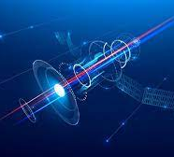
Introductie van het Projectplan:
Organisatie/opdrachtgever: United International Space Agency (UISA)
Opdrachtnemer/projectteam: GLR (Wunjo, Carlito & Nigel)
Aanleiding voor het project: Ontwikkelen van inflight entertainmentsysteem voor ruimtereizen.
Doel: Informeren en vermaken van ruimtetoeristen tijdens lange ruimtereizen.
Doelgroep(en): Avontuurlijke mensen met interesse in ruimtevaart en wetenschap.
Product: Applicatie voor informatie over vlucht, ruimteschip, wellness, fitness, dagmenu, en entertainment.

Slide 3
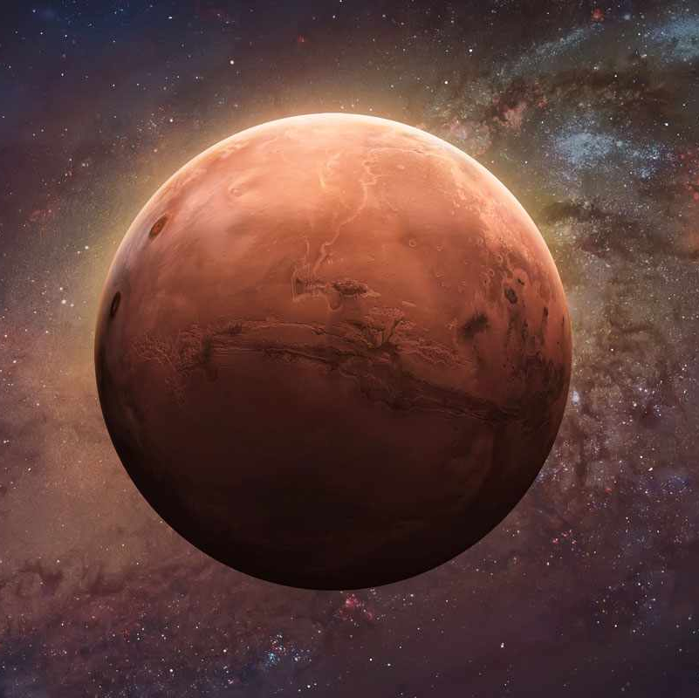
Samenvatting in Eigen Woorden:
De opdracht betreft het ontwikkelen van een inflight entertainmentsysteem voor ruimtetoeristen, in opdracht van UISA. Het doel is om reizigers te informeren en vermaken tijdens lange ruimtereizen. De applicatie moet informatie verstrekken over de vlucht, het ruimteschip, wellness- en fitnessfaciliteiten, het dagmenu en diverse vormen van entertainment, waaronder video’s, series, muziek en e-books.

Slide 4
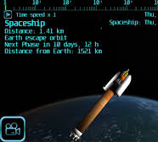
Vat de Tekst Samen:
Het project "Mission to Mars" voor UISA vraagt om de ontwikkeling van een inflight entertainmentsysteem voor ruimtetoeristen. De applicatie moet informatie bieden over de vlucht, ruimteschipdetails, wellness en fitness, dagmenu, en diverse entertainmentopties. De doelgroep zijn avontuurlijke mensen met interesse in ruimtevaart. De projectfasering omvat onderzoek, prototyping, creatie, implementatie en evaluatie.

Slide 5
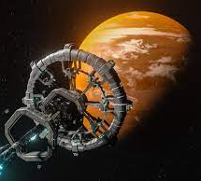
Controle van de Samenvatting:
Belangrijke informatie is opgenomen.
Alleen relevante informatie staat vermeld.
De informatie volgt een logische volgorde.
Taalverzorging is correct.

